Slide 1
PROJEKT BEZPEČNÉ CESTY DO ŠKOLY
Zpracovaly: Helena Hrabánková, Kateřina Kracíková, Hana Břízová, Dominika Berková, Lenka Horčičková, Valentýna Sonnková, Elena Borin, Veronika Ptáčková, Aneta Opršalová, Anna Jánská

Slide 2
OSNOVA
STATISTIKA ŠKOLY
JAK TO PROBÍHALO
ŠKOLNÍ MAPA A SEZNAM KRITICKÝCH MÍST
DOTAZNÍKY PRO ŽÁKY - vyhodnocení
DOTAZNÍKY PRO RODIČE – vyhodnocení
KOMENTÁŘ ŠKOLNÍ DRUŽINY
KOMENTÁŘ RODIČŮ

Slide 3
1. STATISTICKÉ ÚDAJE
FZŠ A MŠ PŘI PedF UK
BARRANDOV II
V REMÍZKU 7/919
PRAHA 5 - HLUBOČEPY

Slide 4
POČET ŽÁKŮ - 784
SÍDLIŠTĚ BARRANDOV 655 ŽÁKŮ
SLIVENEC 36 ŽÁKŮ
STARÝ BARRANDOV 30 ŽÁKŮ
HLUBOČEPY 20 ŽÁKŮ
KLUKOVICE 10 ŽÁKŮ
HOLYNĚ 3 ŽÁCI
OSTATNÍ 30 ŽÁKŮ

Slide 5
ROZDĚLENÍ DO TŘÍD
1. – 3. TŘÍDA - 17 TŘÍD
- VÍCE NEŽ POLOVINA DĚTÍ
- NEJMÉNĚ ZKUŠENÉ V ŘEŠENÍ DOPRAVNÍCH SITUACÍ
4. – 9. TŘÍDA - 17 TŘÍD
ŠKOLNÍ DRUŽINA – 14 TŘÍD
- VE TŘÍDĚ PRŮMĚRNĚ 30 DĚTÍ + 1 VYCHOVATELKA

Slide 6
POČET ZAMĚSTNANCŮ
PEDAGOGOVÉ 66
VYCHOVATELKY ŠD 14
ASISTENTI PEDAGOGA 13
JÍDELNA 15
OSTATNÍ 11
CELKEM 119

Slide 7
2. JAK TO PROBÍHALO

Slide 8
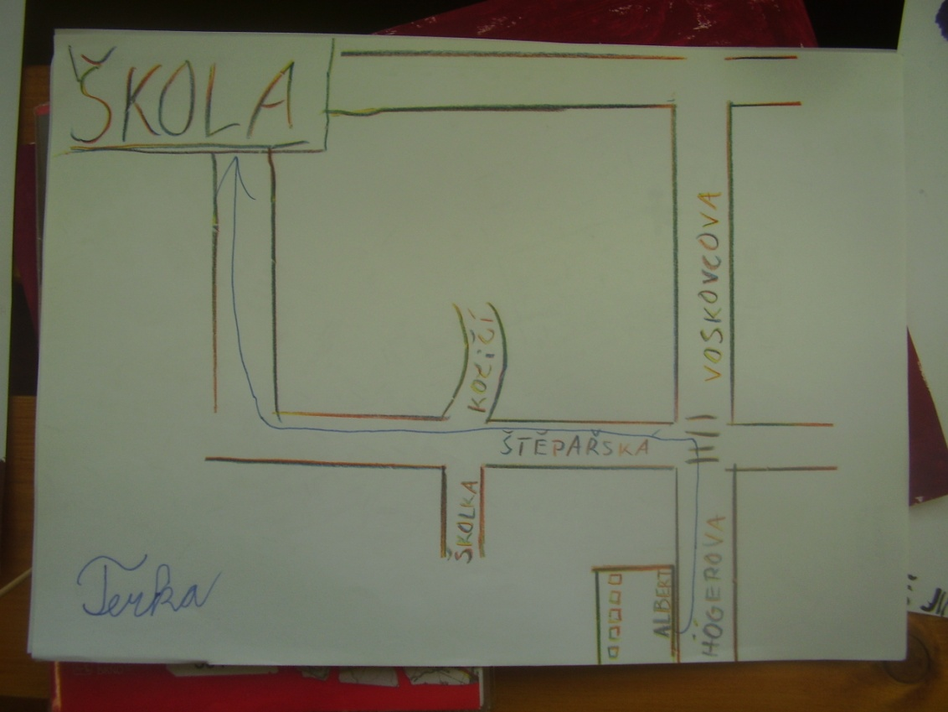
8. 4. 2016
PRVNÍ KOORDINAČNÍ SCHŮZKA
URČENÍ TERMÍNŮ A KOORDINACE PRACÍ
12. – 17. 4. 2016
PRÁCE RODIČŮ A DĚTÍ 1. – 3. TŘÍD
(17 TŘÍD)
PŘÍPRAVA NA PRÁCI S MAPOU, KUDY CHODÍM DO ŠKOLY?
OD 18. 4. 2016
MAPY A DOTAZNÍKY ŽÁKŮ
20. 4. 2016
TŘÍDNÍ SCHŮZKY
DOTAZNÍKY PRO RODIČE
DO 3. 5. 2016
TŘÍDNÍ MAPY
VYHODNOCENÍ DOTAZNÍKŮ ZA TŘÍDY

Slide 9
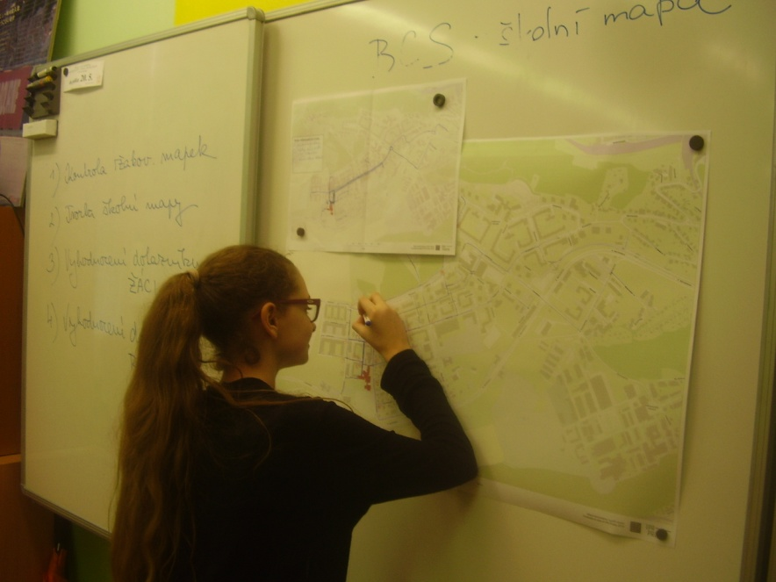
OD 12. 5. 2016
ŠKOLNÍ MAPA, VYHODNOCENÍ DOTAZNÍKŮ ZA ŠKOLU A DRUŽINU
- FOTOGRAFOVÁNÍ KRITICKÝCH MÍST
- PŘÍPRAVA PREZENTACE
- CELKEM 10 ŽÁKŮ + 1-2 DOSPĚLÍ
- 15 HODIN PRÁCE
25. 5. 2016
SCHŮZKA S DOPRAVNÍM PROJEKTANTEM
- SEZNÁMENÍ S LOKALITOU
9. 6. 2016
KOORDINAČNÍ SCHŮZKA

Slide 10
3. ŠKOLNÍ MAPA

Slide 11
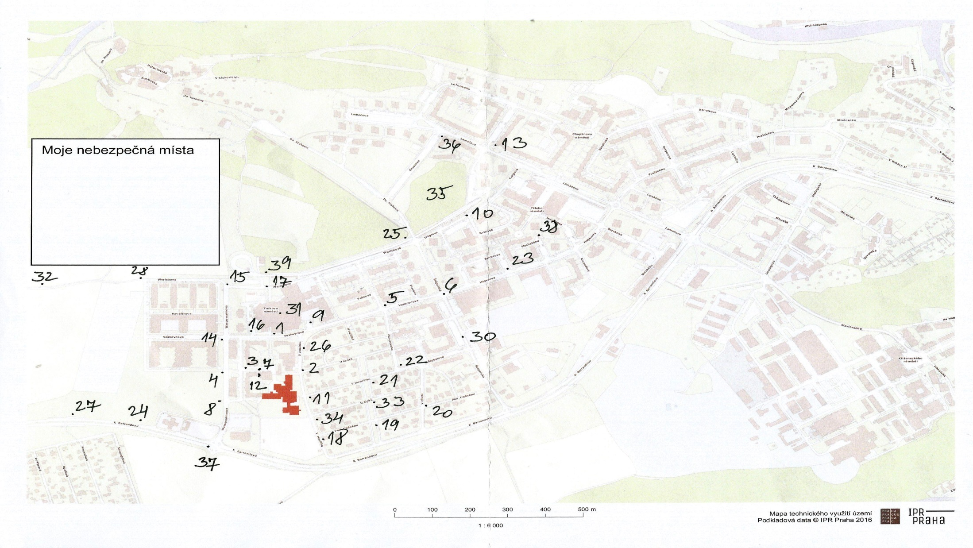
Kritická místa
Celkem 39 kritických míst.
13 míst kritických pro více než 25 žáků

Slide 12
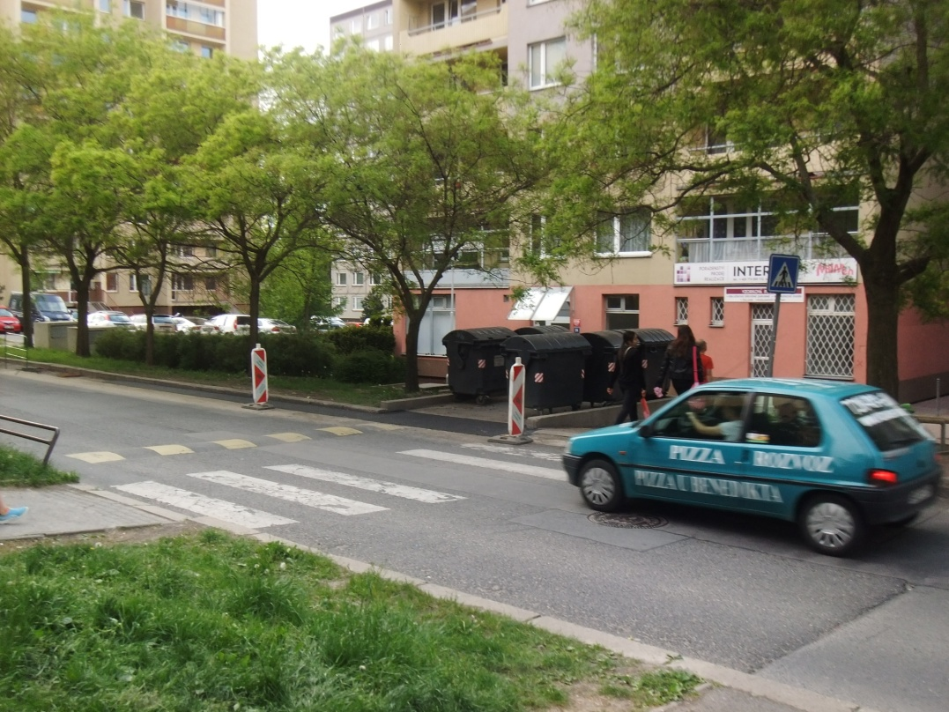
1. Přechod ulice Voskovcova před školou
Místo č. 1 - 190 žáků
Nebezpečný přechod, popelnice brání ve výhledu, odpoledne chybí policista, auta nezastavují, na místě se drží louže.
Návrh: semafor

Slide 13
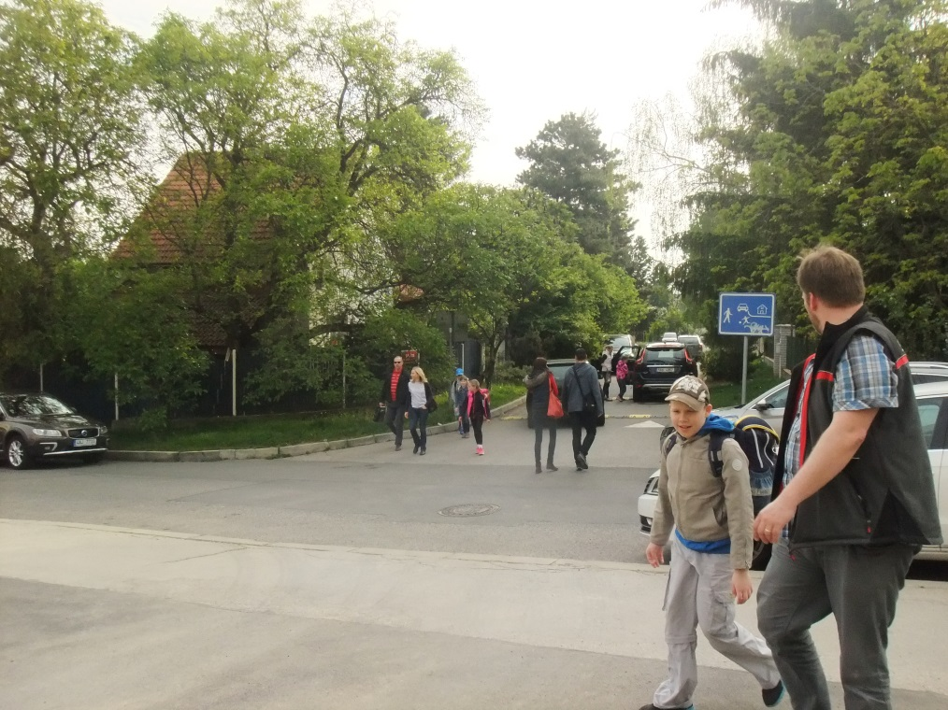
2. V Remízku X U Akátů
Místo č. 2 - 129 žáků
Špatný rozhled, chybí přechod a chodník, popelnice brání ve výhledu, moc aut, nebezpečné vystupování z aut, rychlá auta.

Slide 14
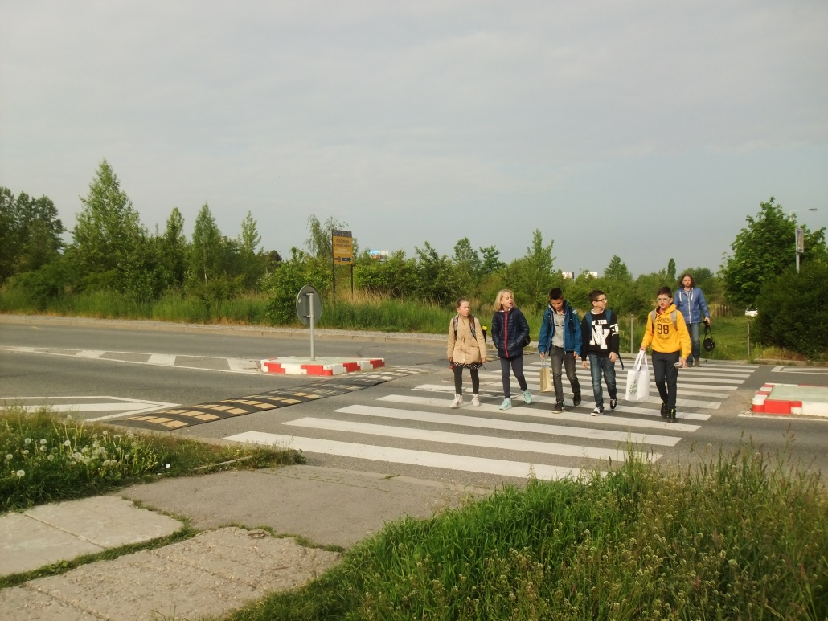
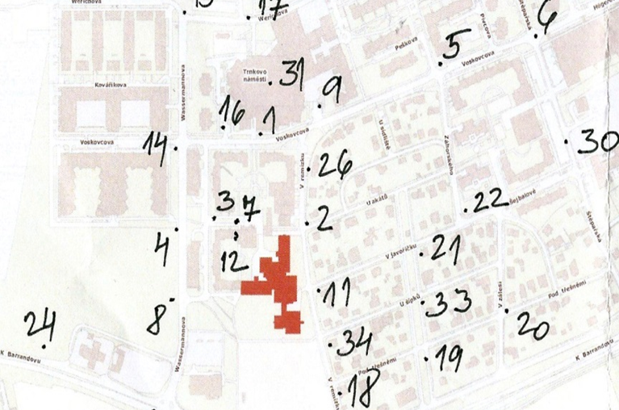
3. Wassermannova u Kaskád
Místo č. 4 – 70 žáků
Nebezpečný přechod, špatný rozhled, nebezpečná silnice, vysoké keře brání ve výhledu, rychlá auta.
NAVRHUJI: Semafor

Slide 15
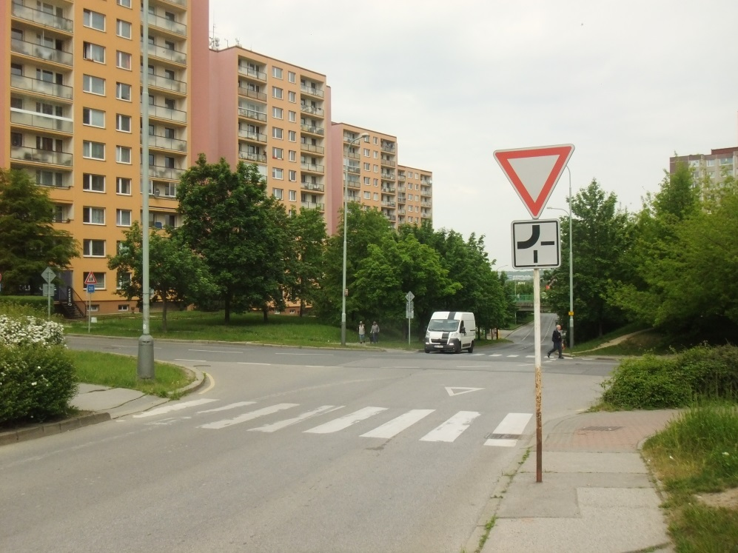
4. křižovatka u Alberta
Místo č. 6 - 66 žáků
Nebezpečný přechod, auta neví, kde je hlavní, špatný rozhled, hodně aut.
Návrh: semafor

Slide 16
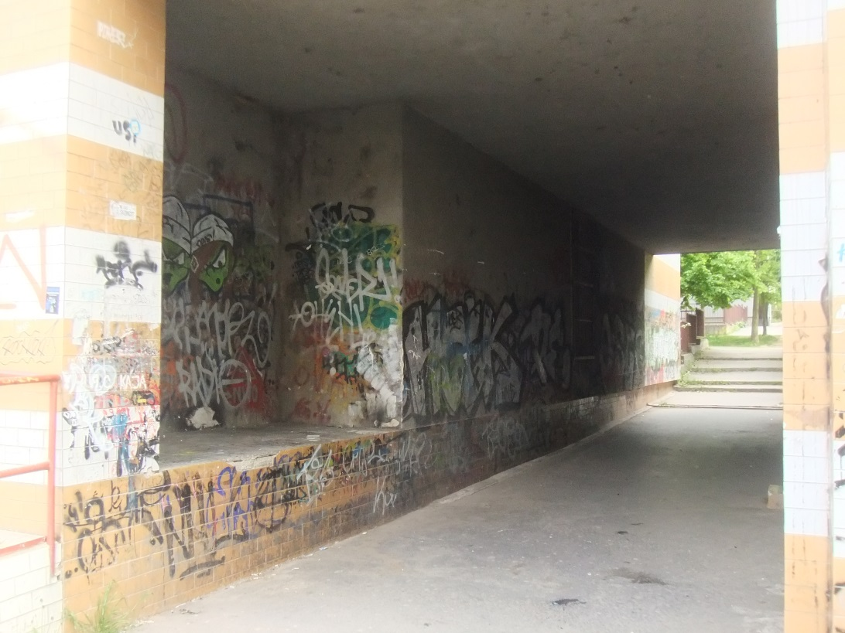
5. průchod u knihovny
Místo č. 12 - 52 žáků
Chybí policista, špína, feťáci, bezdomovci.

Slide 17
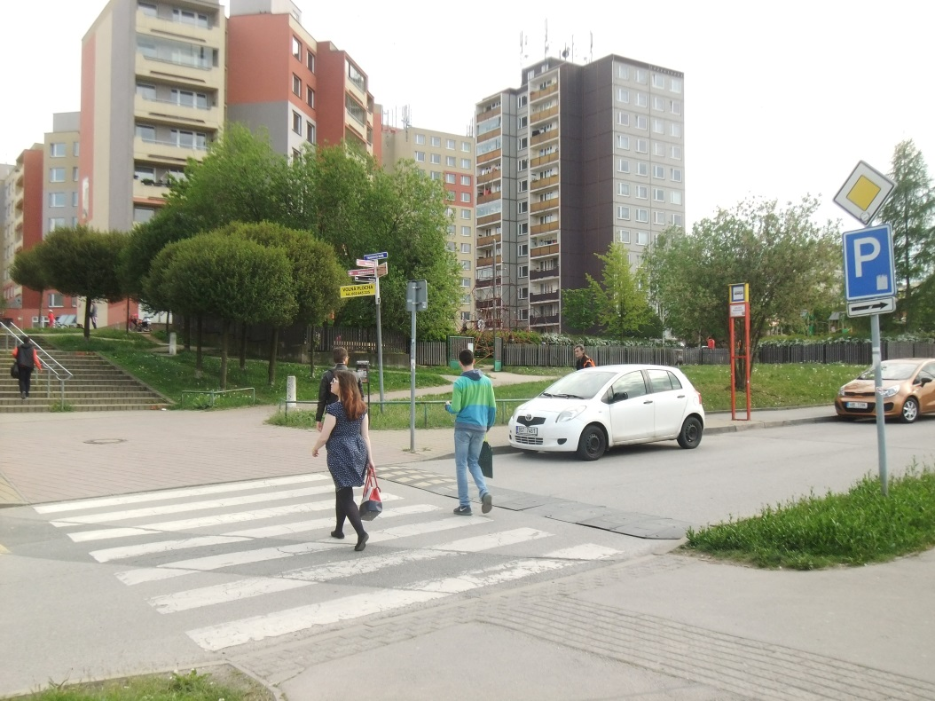
6. Přechod konečná tramvaje
Místo č. 17 - 43 žáků
Nebezpečný přechod.

Slide 18
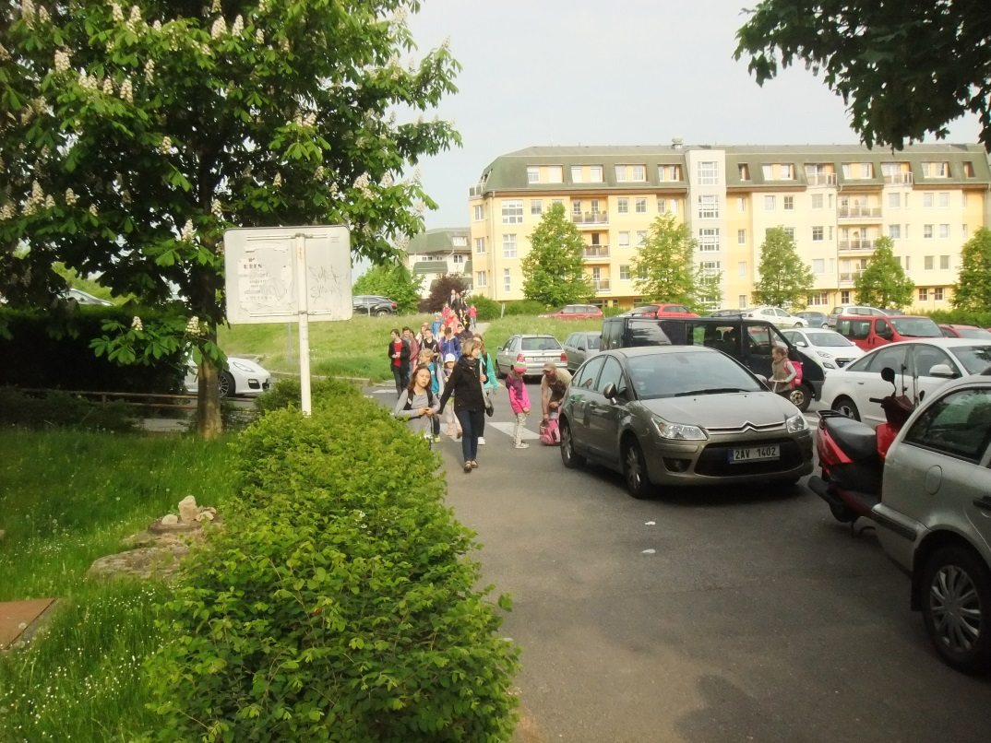
7. Wassermannova u garáží
Místo č. 3 – 42 žáků
Nebezpečný přechod, špatný rozhled, moc aut.

Slide 19
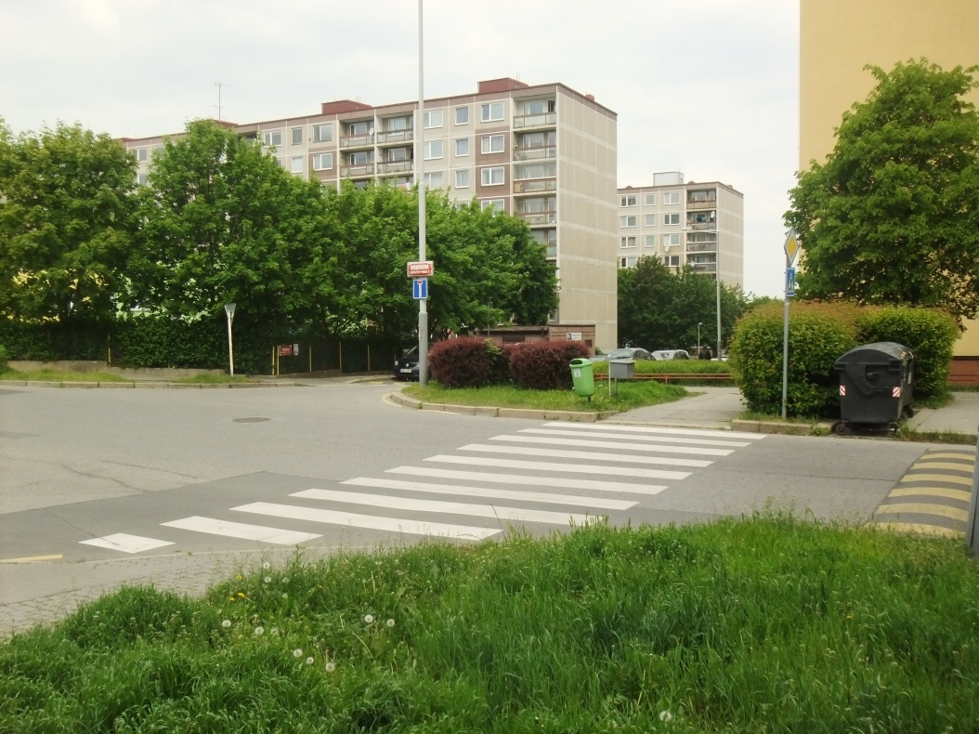
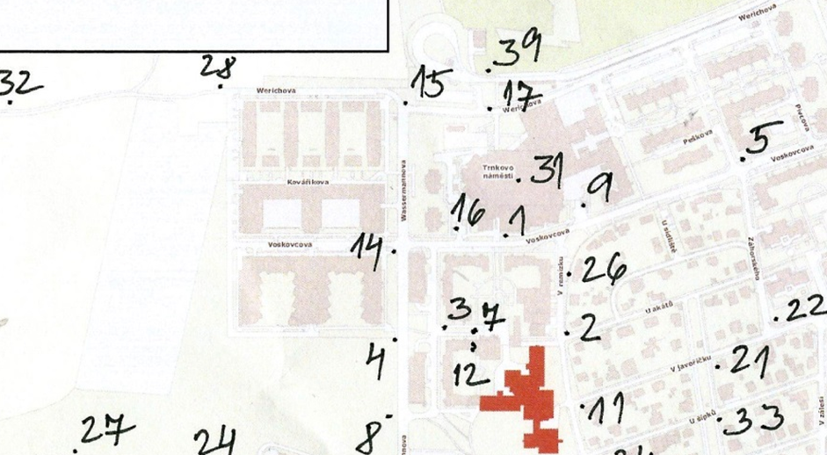
8. Peškova X Voskovcova
Místo č. 5 – 32 žáků
Nebezpečný přechod, křoví a popelnice.

Slide 20
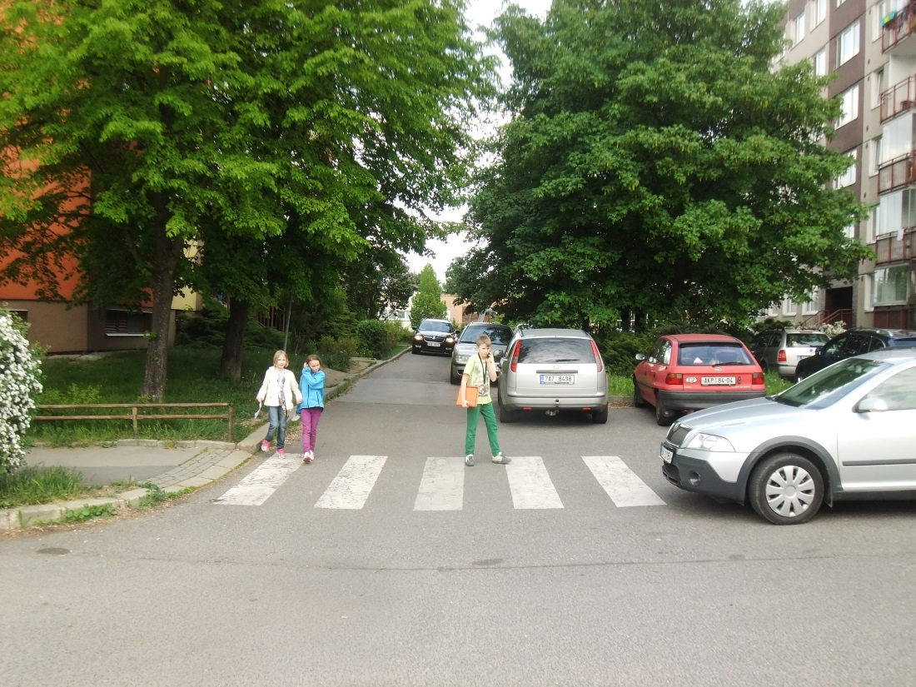
8. ulice u knihovny
Místo č. 7 – 32 žáků
Chybí chodník, jde se mezi auty, úzká ulice, rodiče vykládají z aut děti a do toho chodí pěší.

Slide 21
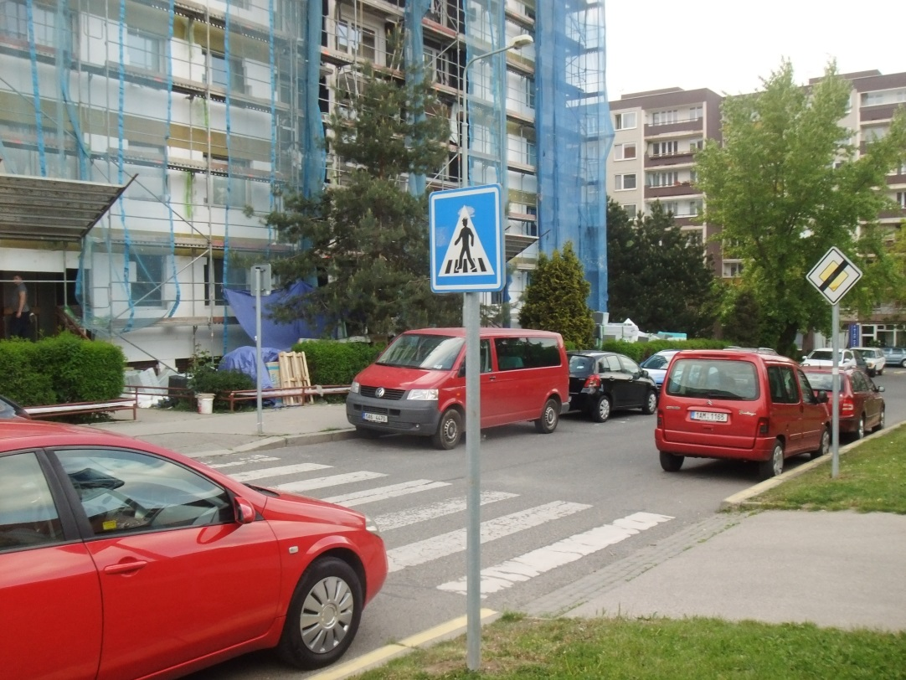
9. Přechod V Remízku dole
Místo č. 26 – 31 žáků
Nepřehledný přechod, parkující auta.

Slide 22
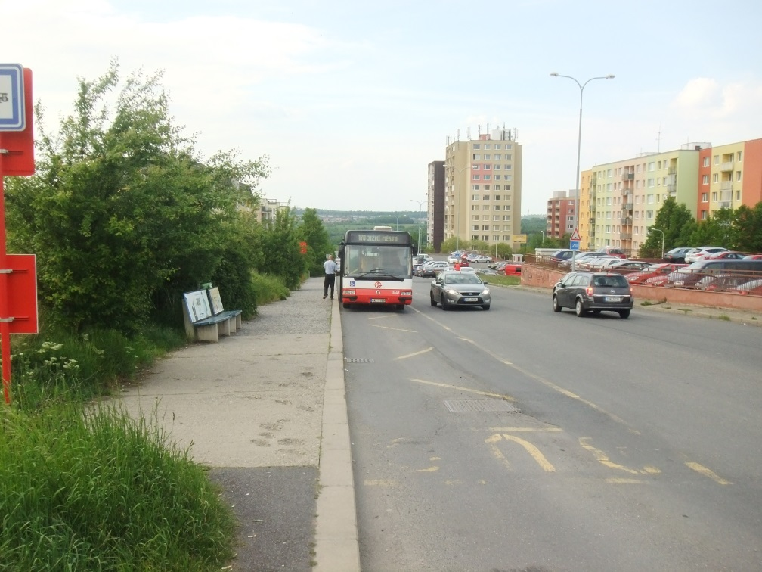
10. konečná- 170
Místo č. 8 – 30 žáků
Chybí chodník, nepřehledné, široká ulice, chybí přechod

Slide 23
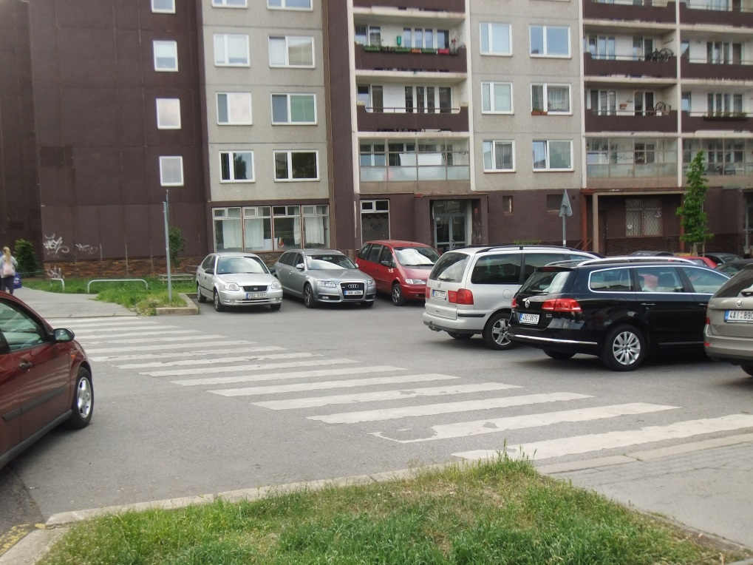
11. přechod parkoviště V Remízku
Místo č. 9 – 25 žáků
Nebezpečný přechod, zaparkovaná auta brání ve výhledu.

Slide 24
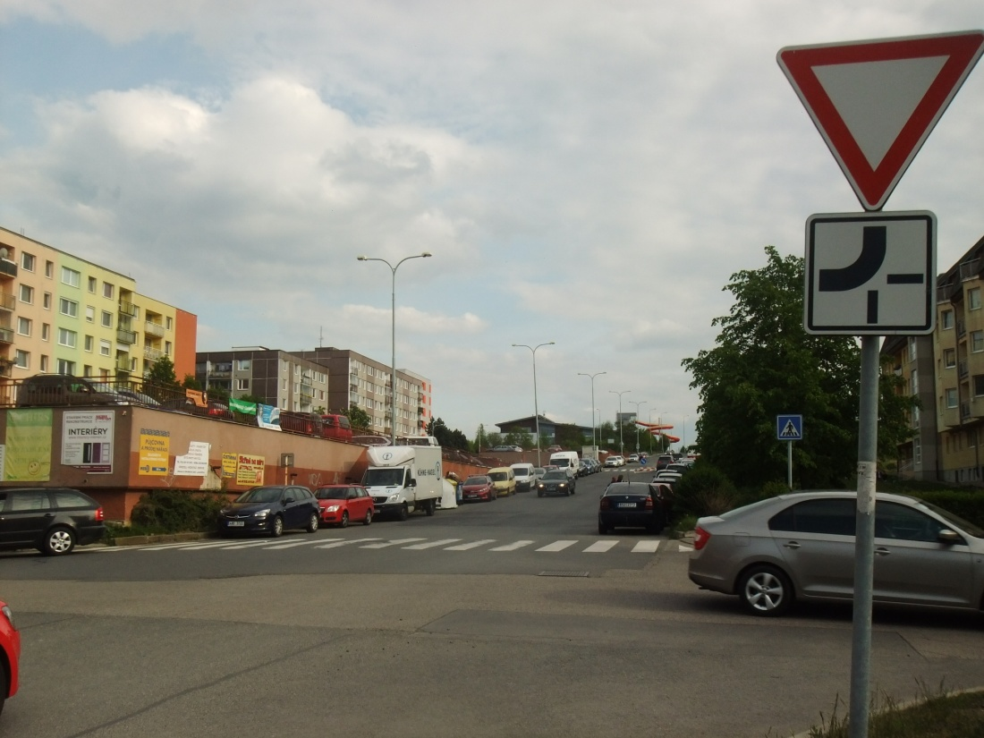
11. křižovatka u pizzerie
Místo č. 14 – 25 žáků
Nechutné a nebezpečné, nebezpečný přechod, špatný rozhled

Slide 25
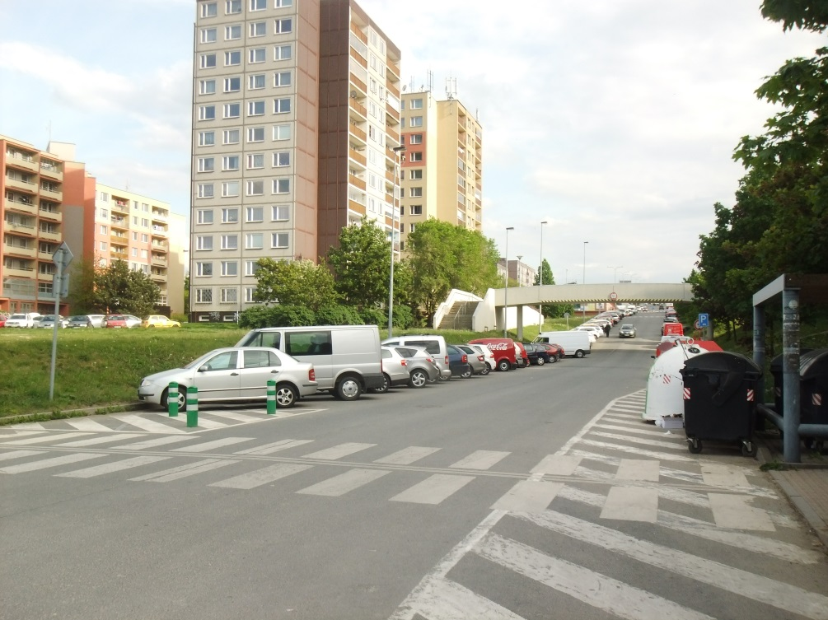
12. přechod Werichova
Místo č. 15 – 12 žáků
Špatný rozhled.

Slide 26
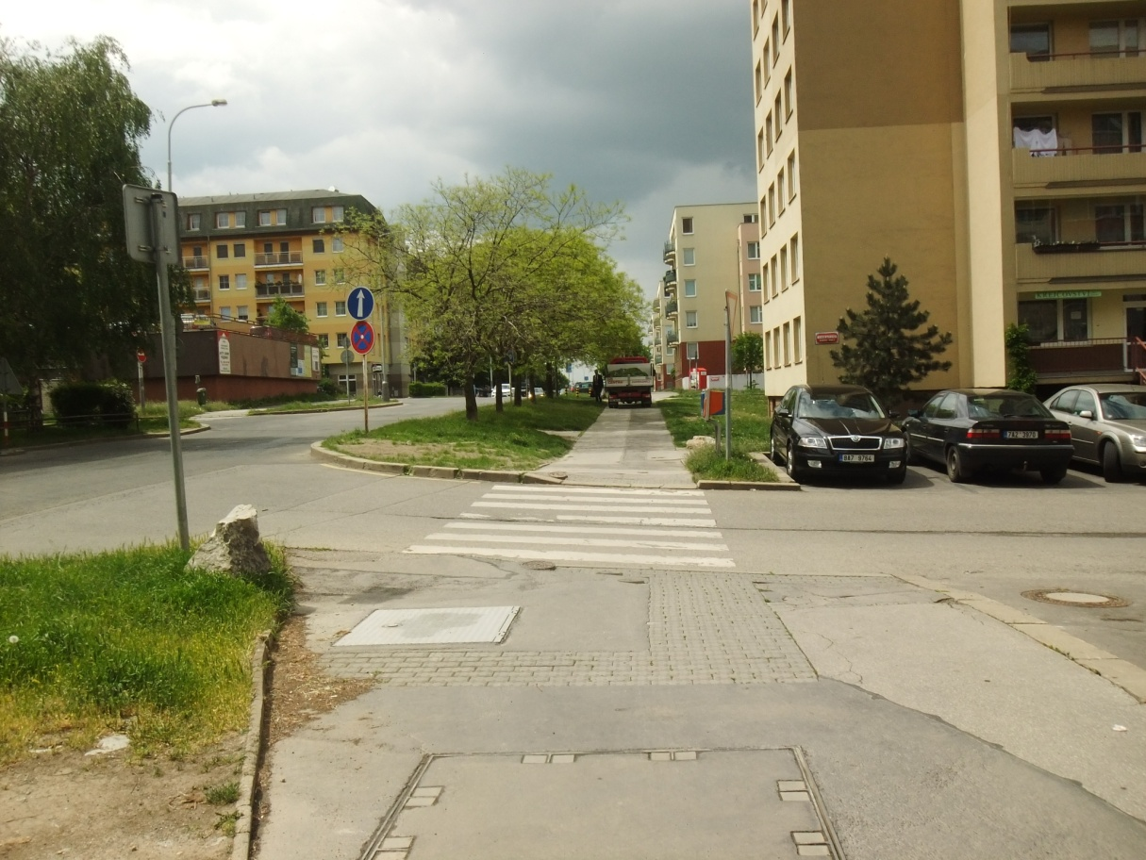
13. přechod za Trnkovým náměstím
Místo č. 16 – 9 žáků
Není vidět přes zaparkovaná auta.

Slide 27
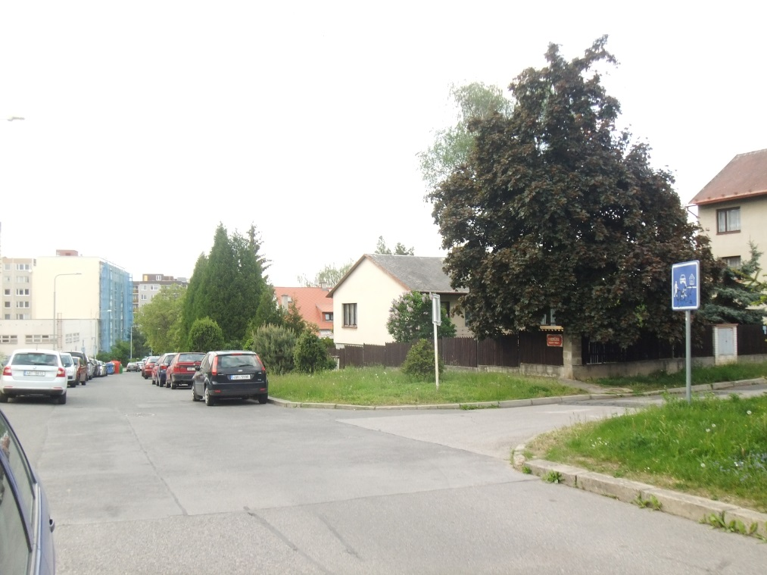
14. V Javoříčku X V Remízku
Místo č. 11 – 8 žáků
Otáčí se auta, která vozí děti, špatný rozhled.

Slide 28
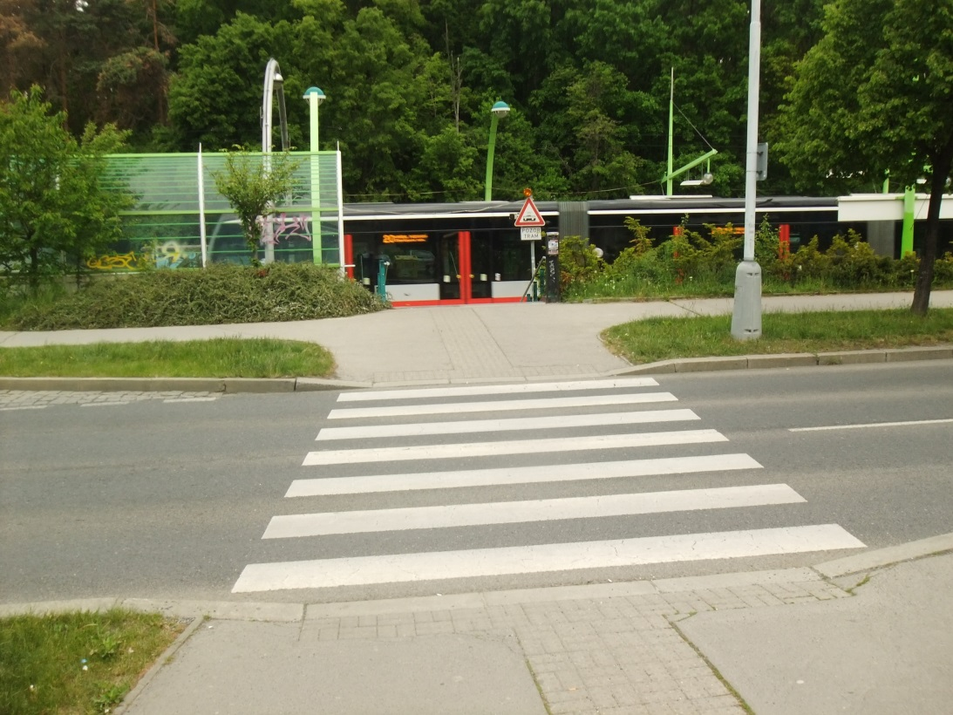
15. přechod tram tréglova
Místo č. 10 – 6 žáků
Nebezpečný přechod.

Slide 29
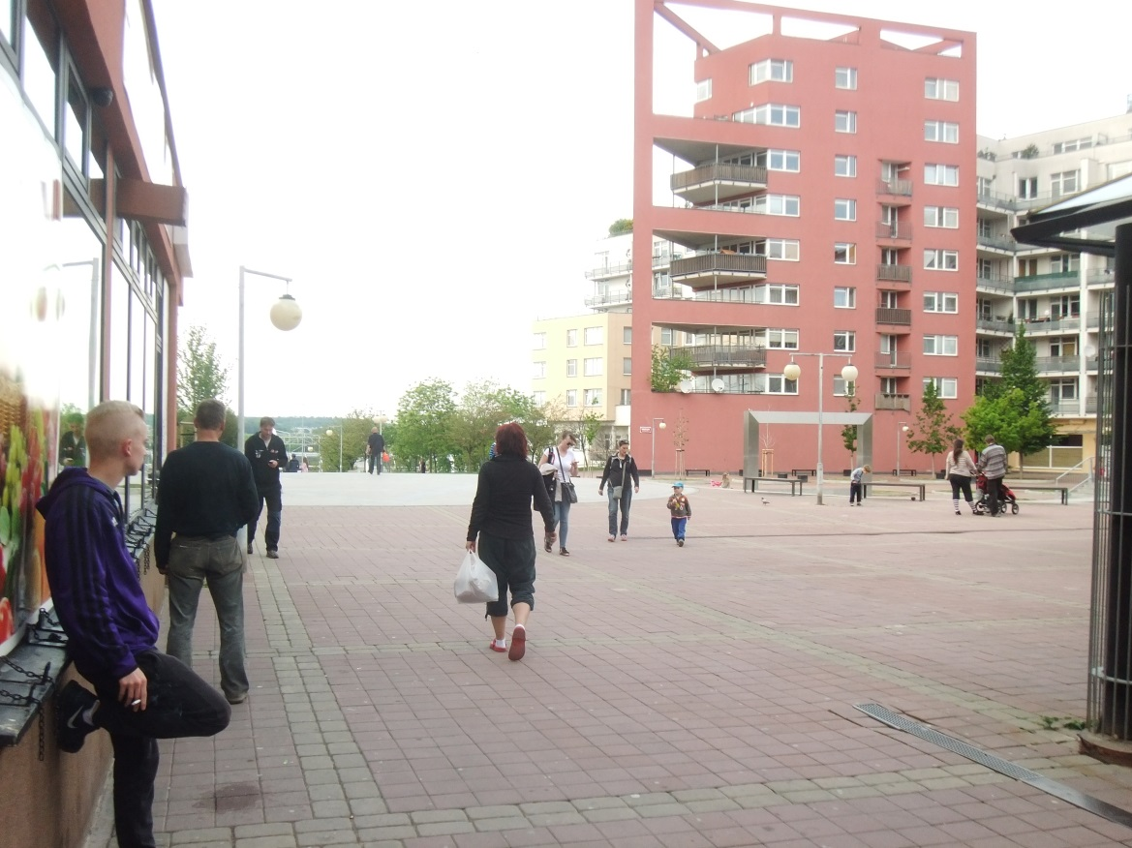
16. Trnkovo náměstí
Místo č. 31 - 5 žáků
Moc cizích lidí, pochybné osoby.

Slide 30
17.
Do Klukovic X Werichova
Křižovatka Högerova X Brichtova
Místo č. 25 – 4 žáci
Špatný rozhled.
Místo č. 23 - 4 žáci
Špatný rozhled.

Slide 31
18.
Přechod nad školičkou
V Javoříčku X zelený pruh
Místo č. 21 – 3 žáci
Špatný rozhled.
Místo č. 22 – 3 žáci
Špatný rozhled

Slide 32
18.
Lamačova
Podél ulice K Barrandovu
Místo č. 13 – 3 žáci
Parkující auta.
Místo č. 24 – 3 žáci
Nebezpečný chodník, bezdomovci.

Slide 33
19.
Podchod ulicí K Barrandovu
Grussova
Místo č. 27 – 2 žáci
Temný průchod.
Místo č. 3 - 2 žáci
Nepřehledný přechod, překáží auta.

Slide 34
19.
Pod Třešněmi X zelený pás
cesta z Holyně
Místo č. 19 – 1 žák
Špatný rozhled.
Místo č. 32 - 2 žáci
Bez chodníku.

Slide 35
20.
Přechod Werichova
Högerova X Machatého
Místo č. 28 – 1 žák
Místo č. 29 – 1 žák
Chybí přechod.

Slide 36
20.
Přechod Štěpařská
zelený pruh × U Šípků
Místo č. 30 – 1 žák
Nebezpečný přechod.
Místo č. 33 – 1 žák
Auta

Slide 37
20.
U Šípků X V Remízků
lesík u Polikliniky
Místo č.34 - 1 žák
Zaparkovaná auta chybí přechod
Místo č.35 – 1 žák
Divné osoby

Slide 38
20.
přechod K Barrandovu
Machatého
Místo č.37 – 1 žák
Nebezpečný přechod
Místo č.38 – 1 žák
Přechod v zatáčce

Slide 39
20.
Přechod kolejí na konečné
V Remízku × Pod třešněmi
Místo č.39 – 1 žák
Místo č.18 – 1 žák
Špatný rozhled

Slide 40
20. V Zálesí X Pod Třešněmi
Místo č. 20 – 1 žák
Nebezpečný přechod

Slide 41
OTÁZKA č. 1. Je tvá cesta do/ze školy bezpečná?
4. DOTAZNÍKY PRO ŽÁKY
ANO (proč?) | počet odpovědí | NE (proč?) | počet odpovědí
Policista stojí na přechodu | 41 | Velký provoz aut | 28
Doprovází mě rodiče | 40 | Chybí přechody | 27
Chodím jen po chodníku | 19 | Auta jezdí rychle i přes přechody | 23
Chodím jen přes přechody | 16 | Keře a popelnice brání ve výhledu na silnici | 14
Bydlím blízko školy | 16 | Narkomani a bezdomovci v okolí školy | 4
Jezdím MHD | 13 | Nepřehledný přechod u autobusu 170 | 4
 |  | Cesta přes nebezpečnou křižovatku | 3
 |  | Chybějící semafory a chodníky | 3

Slide 42
OTÁZKA č. 3. Jak se obvykle dopravuješ do školy?
DOTAZNÍKY PRO ŽÁKY:
Pěšky sám | 182
Pěšky s někým | 250
Na kole nebo na koloběžce sám | 5
Na kole nebo na koloběžce s někým | 18
Autem s rodičem | 99
Autem s rodičem a sourozenci nebo dalšími spolužáky | 49
Veřejnou dopravou pak pěšky (nebo na koloběžce) | 110
Jinak (jak) | 0

Slide 43
OTÁZKA č. 4. Jak se obvykle dopravuješ ze školy?
DOTAZNÍKY PRO ŽÁKY:
Pěšky sám | 213
Pěšky s někým | 279
Na kole nebo na koloběžce sám | 15
Na kole nebo na koloběžce s někým | 13
Autem s rodičem | 82
Autem s rodičem a sourozenci nebo dalšími spolužáky | 29
Veřejnou dopravou pak pěšky (nebo na koloběžce) | 105
Jinak (jak) | 0

Slide 44
OTÁZKA č. 5. Jak by ses chtěl dopravovat do/ze školy pokud bys k tomu měl dobré podmínky?
DOTAZNÍKY PRO ŽÁKY:
Pěšky sám | 148
Pěšky s někým | 181
Na kole nebo na koloběžce sám | 107
Na kole nebo na koloběžce s někým | 98
Autem s rodičem | 59
Autem s rodičem a sourozenci nebo dalšími spolužáky | 36
Veřejnou dopravou pak pěšky (nebo na koloběžce) | 73
Jinak (jak): jinak 11; neuvedli jak 7 x; sám, ale rodiče mi to nedovolí 2 x; brusle 1 x; penyboard 1 x. | 22

Slide 45
OTÁZKA č. 6. Pokud cestuješ jiným způsobem než bys chtěl/a, napiš co ti v tom brání?
DOTAZNÍKY PRO ŽÁKY:
Rodinné důvody | 52
Chybějící úschovna kol a koloběžek | 36
Frekventované křižovatky a přechody | 24
Nízký věk | 15
Vzdálenost | 14
Nečistota kolem školy a v průchodu u knihovny | 3
Složitá doprava | 2
Chybějící chodníky u silnice ke Smíchovu | 1

Slide 46
OTÁZKA č. 7. Jsi spokojen/á s dopravní situací v bezprostředním okolí tvé školy a jakou změnu bys přivítal/a?
DOTAZNÍKY PRO ŽÁKY:
Semafory a křižovatky | 30
Auta parkující blízko školy | 24
Více přechodů | 20
Rychlost a množství aut | 16
Úschovna kol a koloběžek | 13
Zrušit podchod u knihovny | 12
Parkovací místa v okolí školy | 12
Více policistů | 9
Kontejnery v ulici V Remízku, Wassermannova a Voskovcova brání ve výhledu na silnici | 9
Autobsová zastávka blíže u školy | 4
Nečistota | 1
Více zeleně | 1

Slide 47
OTÁZKA č. 8. Jsi spokojen/á s fungováním veřejné dopravy v okolí školy?
DOTAZNÍKY PRO ŽÁKY:
NE (proč?)
MHD má dlouhé intervaly a jezdí pozdě | 22
Chybí semafory | 15
Školní autobus | 11
Snížit počet a rychlost aut | 11
MHD více příblížit ke škole | 6
Křižovatky | 6
Chybí parkoviště u školy | 3

Slide 48
OTÁZKA č. 9. Co by sis přál/a u školy nebo ve škole, aby se ti cestovalo tvým zvoleným způsobem lépe?
DOTAZNÍKY PRO ŽÁKY:
Bezpečné úložiště na kola a koloběžky | 49 | Podchod u knihovny | 8
Přechody a semafory | 42 | Autobusová zastávka blíže u školy | 6
Nepoužívají MHD | 34 | Kamery u školy | 5
Více zeleně a laviček | 20 | Škříňky v šatně | 4
Policie u školy | 16 | Otevřít všechny vchody školy | 3
Rychlost a množství aut | 10 | Cyklosteska | 2
Opravit prostranství u Pegase | 9 | Školní autobus | 1
Parkoviště u školy | 8 | Křižovatky | 1

Slide 49
OTÁZKA č. 10. Líbí se ti jak vypadá prostranství přímo před školou, co bys změnil/a?
DOTAZNÍKY PRO ŽÁKY:
Nečistota v průchodu | 51
Lavičky | 25
Opravit prostranství u Pegase | 24
Nečistota a graffity | 18
Fontána | 14
Odpadky | 9
Více policistů | 3
Zamezit kouření žáků před školou | 1

Slide 50
OTÁZKA č. 1. Existuje pro vaše dítě bezpečná cesta do školy a zpět domů?
5. DOTAZNÍKY PRO RODIČE
NE (proč?)
Nevyádřili se | 49
Nepřehledné přechody | 42
Velký provoz aut | 28
Chybí přechody a semafory | 27
Zrušit průchod | 11
Bezdomovci | 8
Nepřehledná křižovatka | 4
Velká vzdálenost | 3

Slide 51
OTÁZKA č. 2. Dopravuje se Vaše dítě do školy samo?
DOTAZNÍKY PRO RODIČE:
NE (proč?)
Nízký věk | 76
Nevyjádřili se | 54
Strach o dítě | 41
Bydlíme daleko | 34
Autobus daleko od školy | 13
Nebezpečné křižovatky | 9
Nebezpečné přechody | 8
Strach z lidí | 8

Slide 52
OTÁZKA č. 3. Vozíte dítě do školy autem a proč?
DOTAZNÍKY PRO RODIČE:
ANO (proč?)
Nevyjádřili se | 69
Bydlíme daleko | 34
Bezpečnost dítěte | 20
Při cestě do práce | 19
Nebezpečné přechody | 8
Jen vyjímečně | 1

Slide 53
OTÁZKA č. 4. Jaké podmínky by musely být splněny, aby se Vaše dítě mohlo do školy dopravovat samo?
DOTAZNÍKY PRO RODIČE:
Nevyjádřilo se | 142
Lepší osvětlení přechodů | 55
Nízký věk dítěte | 44
Více policistů | 35
Omezit provoz aut v ulicích kolem školy | 27
Pochybné existence | 25
Semafor na křižovatce u Alberta | 7
Používání čipu při vstupu do školy, aby si rodiče mohli ověřit na internetu, že jejich dítě dorazilo do školy | 2

Slide 54
OTÁZKA č. 5. Jak jste spokojeni s dopravní situací v bezprostředním okolí školy a jaké změny byste přivítali?
DOTAZNÍKY PRO RODIČE:
NE (proč?)
Velký provoz aut | 64
Parkování v ulici V Remízku | 53
Nevyjádřili se | 48
Málo parkovacích míst – nové prakoviště | 41
Bezohlednost řidičů | 23
Špatně zabezpečený přechod Voskovcova x Wassermannova | 16
Zmatek na silnici | 13
JEDEN Z UVEDENÝCH NÁVRHŮ: „U popelnic se tříděným odpadem, bychom ze stávající silnice udělali mírný půlkruhový odbočovací jednosměrný pruh na vysazování dětí.“

Slide 55
OTÁZKA č. 6. Líbí se Vám prostranství přímo před školou a jaké změny případně navrhujete?
DOTAZNÍKY PRO RODIČE:
NE (proč?)
Nevyjádřilo se | 77
Oprava podchodu u knihovny | 58
Špatná dlažba u Pegase | 44
Více laviček u školy | 43
Více zeleně | 16
Zabránění kouření nezletilých | 14

Slide 56
6. KOMENTÁŘ DRUŽINA
POHYB VELKÉ SKUPINY DĚTÍ PO SÍDLIŠTI

Slide 57
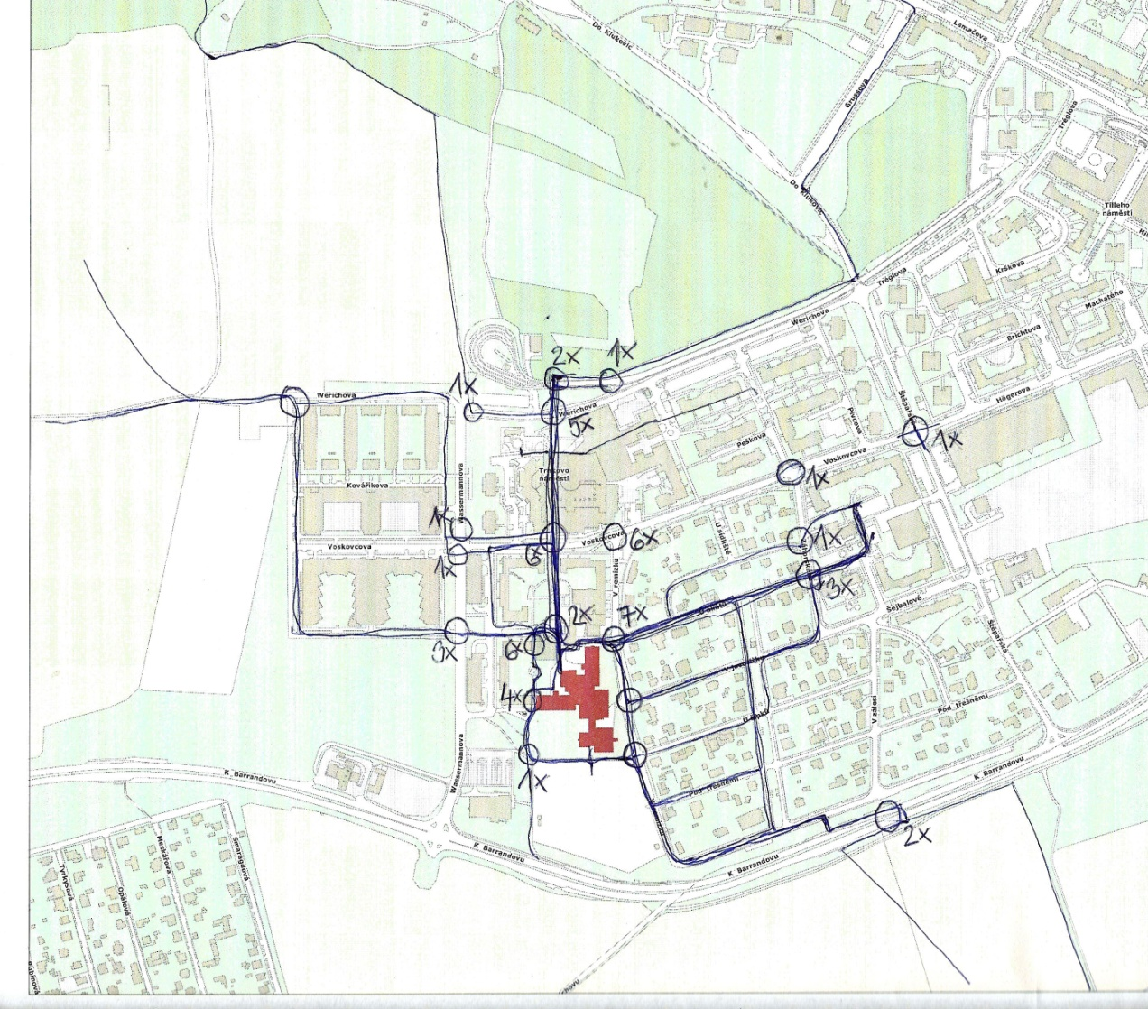
MAPA KRITICKÝCH MÍST
HLAVNÍ TRASY:
- ŠKOLIČKA ZÁHORSKÉHO
- HŘIŠTĚ NA SÍDLIŠTI
(ŠKOLNÍ NESTAČÍ)
- PROKOPSKÉ ÚDOLÍ
- CHUCHELSKÝ LES

Slide 58
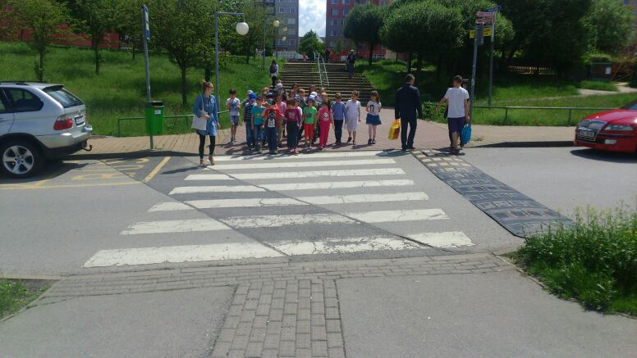
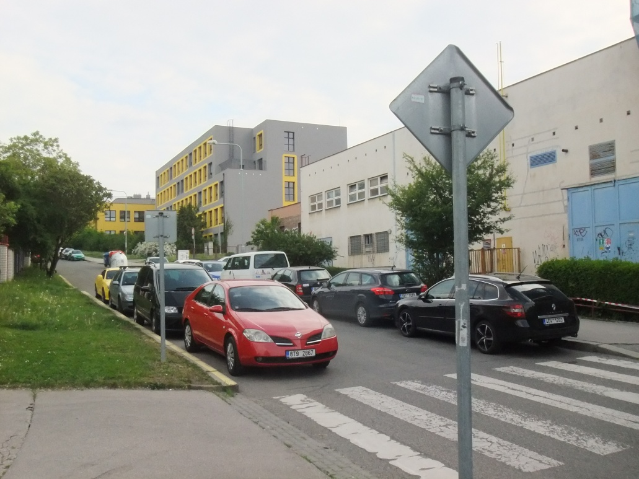
PŘECHODY
MÁLO VIDITELNÉ ZNAČENÍ
STÍNÍCÍ AUTA, KONTEJNERY, KEŘE

Slide 59
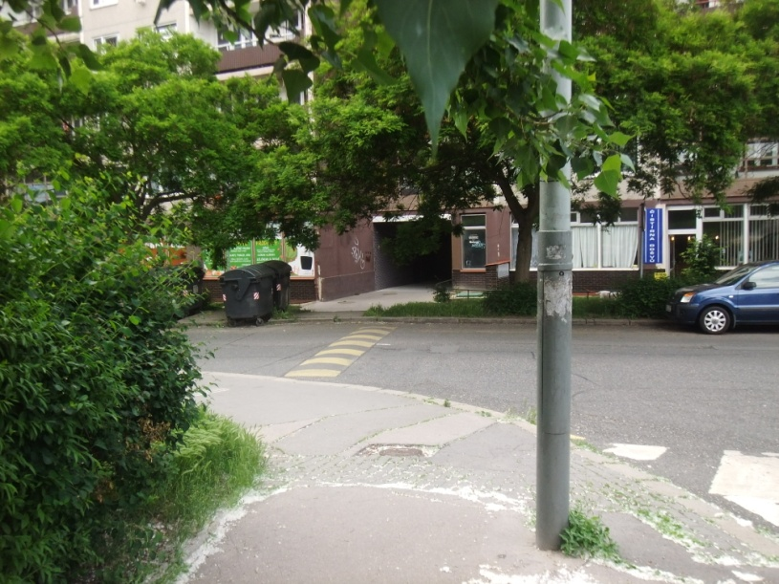
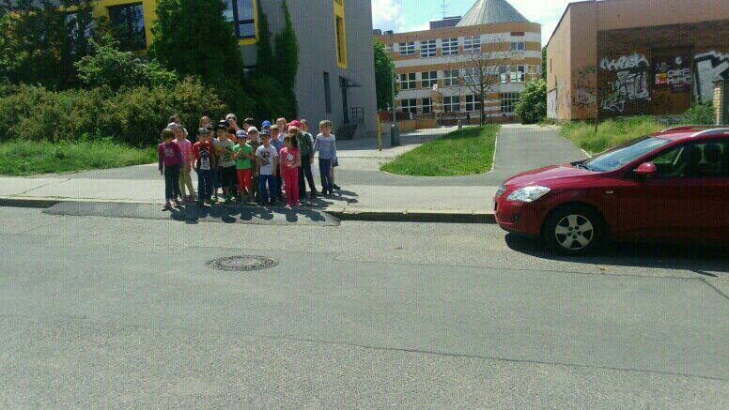
CHYBĚJÍCÍ PŘECHODY
UL. U AKÁTŮ x V REMÍZKU
VOSKOVCOVA x V REMÍZKU

Slide 60
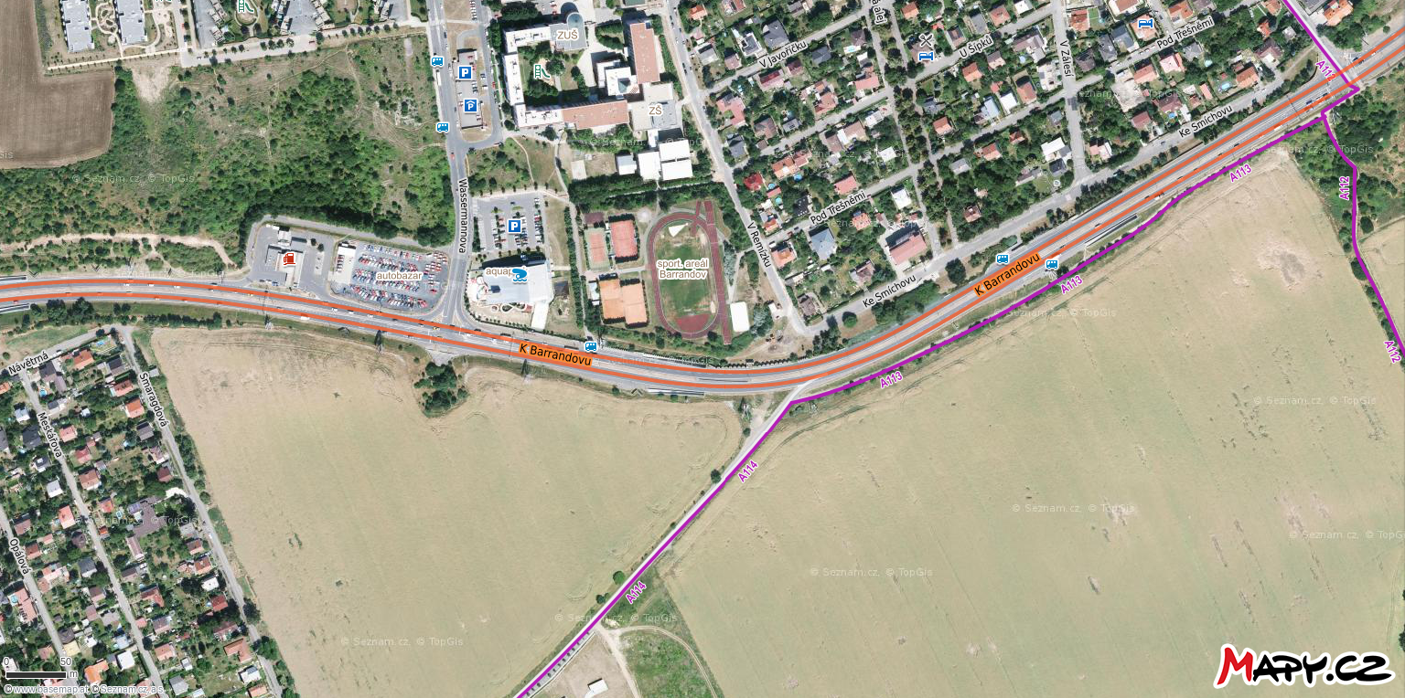
VÝLETY DO CHUCHELSKÉHO LESA
OD ŠKOLY NEEXISTUJE BEZPEČNÁ PĚŠÍ TRASA
PODCHODY POD UL. K BARRANDOVU NEJSOU NAPOJENY NA CHODNÍKY

Slide 61
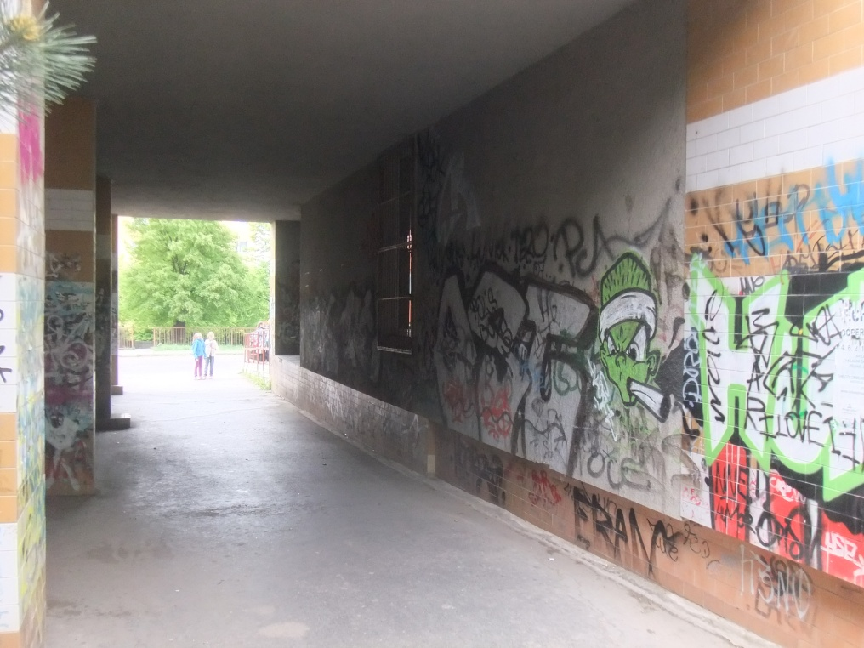
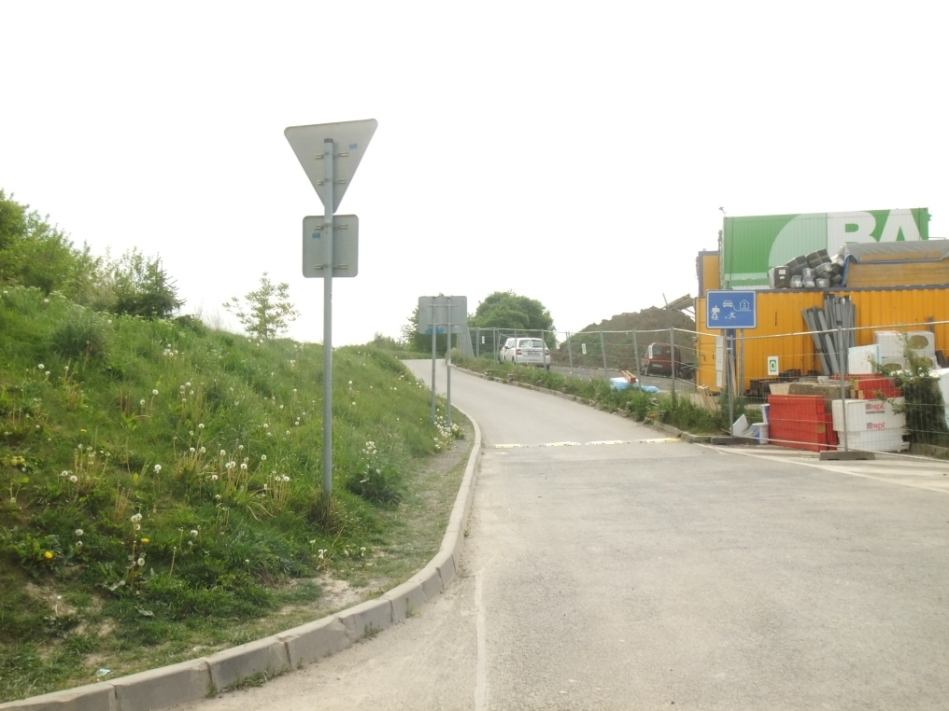
NEBEZPEČNÁ MÍSTA
PRŮCHOD U ŠKOLY
STAVBA U CESTY DO HOLYNĚ

Slide 62
DALŠÍ
OPRAVIT CHODNÍKY
ZŘÍDIT CYKLOSTEZKY
VÍC STOJANŮ NA KOLA A KOLOBĚŽKY (I MIMO ŠKOLU)
PSI U ŠKOLY JEN NA VODÍTKU
VŠUDE SPOUSTA ODPADKŮ
ODSTRANĚNÍ PICHLAVÉHO KŘOVÍ U ŠKOLY
OPRAVA PROSTORU U PEGASE
LAVIČKY V AREÁLU ŠKOLY
NEPARKOVAT U KNIHOVNY

Slide 63
7. KOMENTÁŘ RODIČŮ
TĚŽKÝ ŽIVOT PĚŠÍCH NA SÍDLIŠTI BARRANDOV

Slide 64
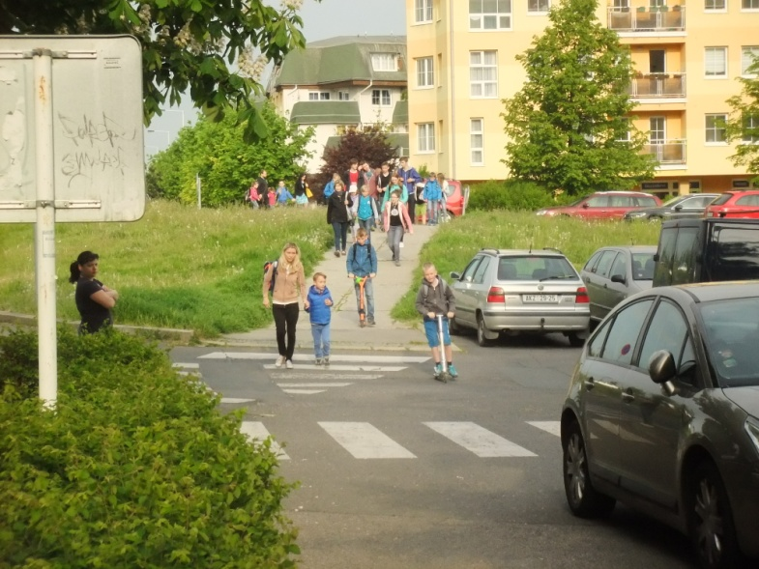
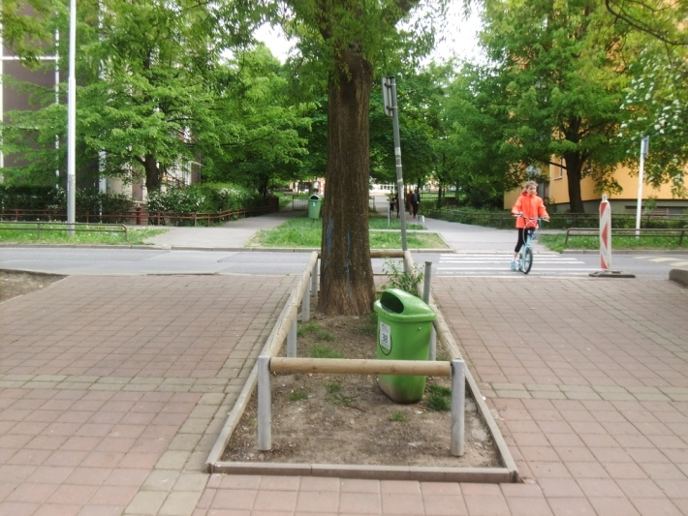
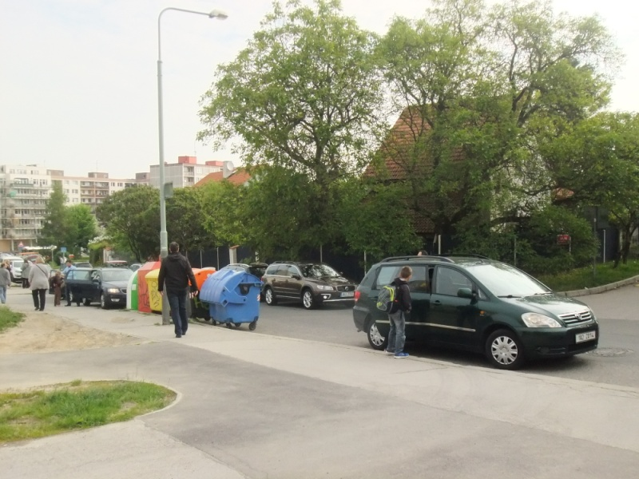
PŘÍSTUPOVÉ CESTY DO ŠKOLY
OD KONEČNÉ BUS 170
OD TRNKOVA NÁM.
UL. U AKÁTŮ, V REMÍZKU
ANI JEDNA Z CEST NENÍ BEZ PROBLÉMŮ

Slide 65
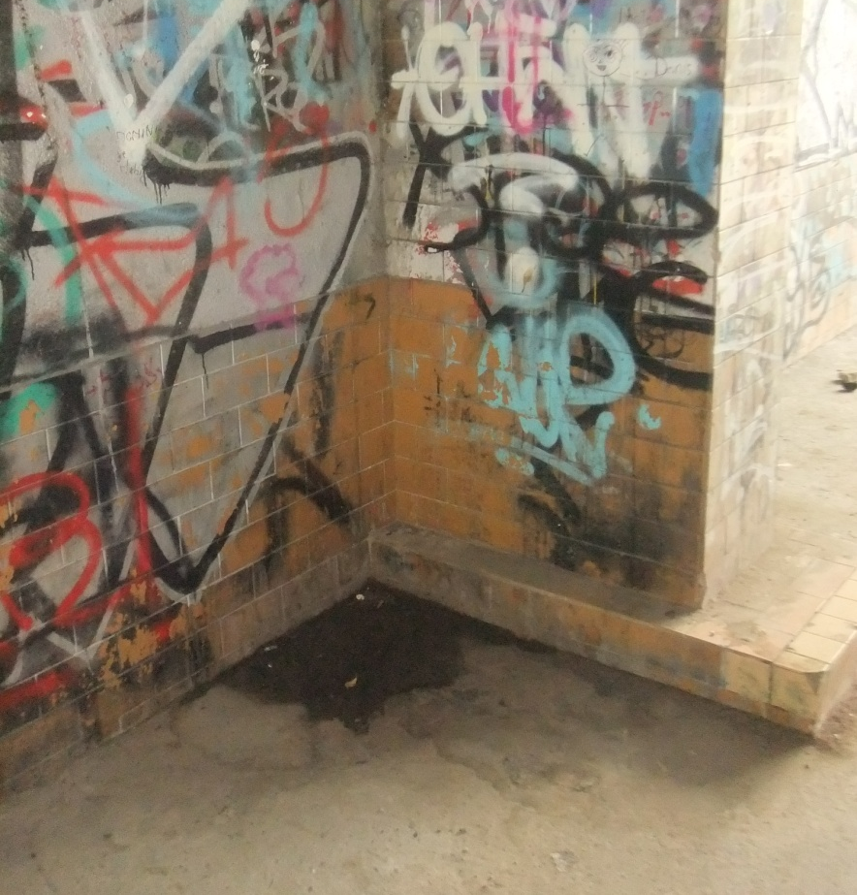
PRŮCHOD HRŮZY U ŠKOLY
TADY SE SPÍ
TADY SI ULEVÍME

Slide 66
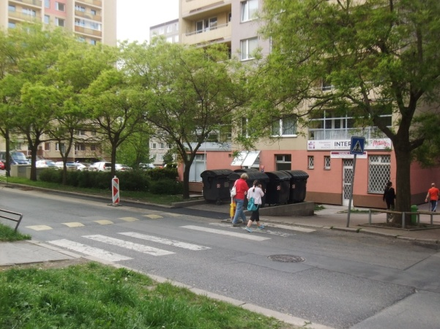
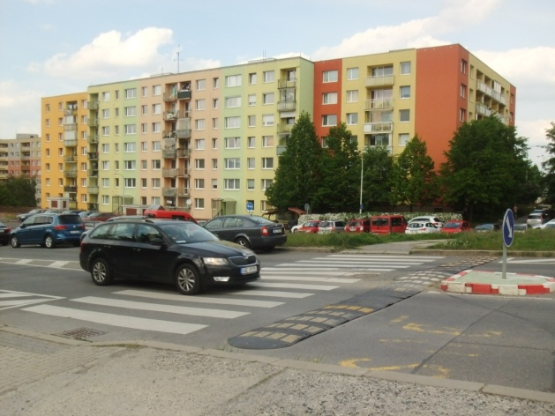
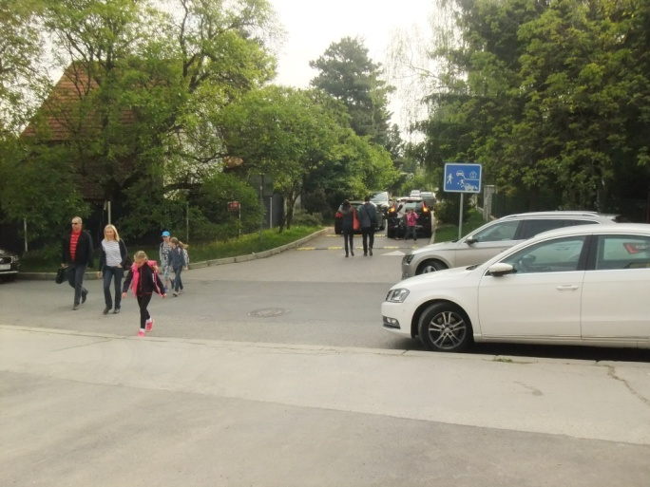
ZANEDBANÉ PŘECHODY
ZNAČENÍ JE NEČITELNÉ NEBO POŠKOZENÉ
ZPOMALOVACÍ PRAHY ROZJEŽDĚNÉ
OBYTNÉ ULICE JSOU POUZE FORMÁLNÍ

Slide 67
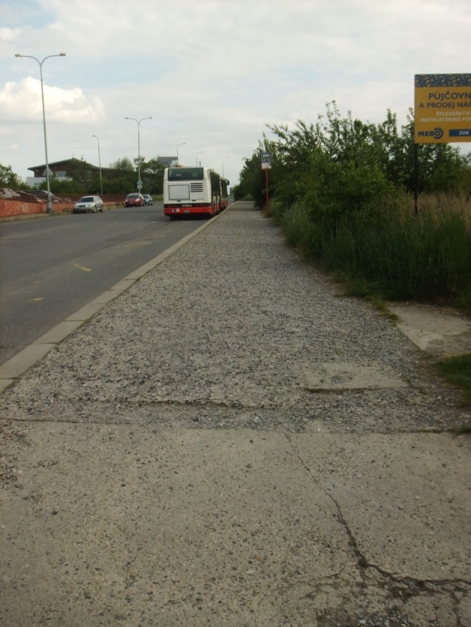
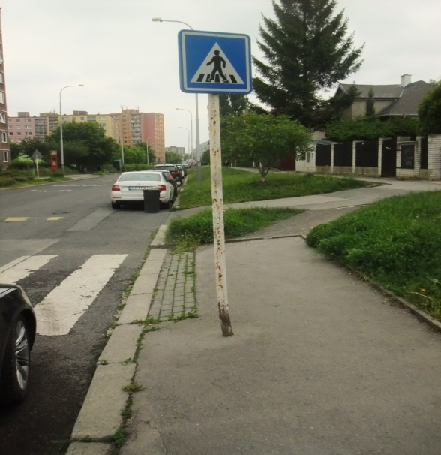
AUTOBUSOVÉ ZASTÁVKY JAKO PROVIZORIUM
ZASTÁVKY BUS Č. 170 ZÁHORSKÉHO A PRAŽSKÁ ČTVRŤ
CHYBÍ ZÁLIV, STŘÍŠKA
POVRCH CHODNÍKU NEROVNÝ (PANELY, BETON)

Slide 68
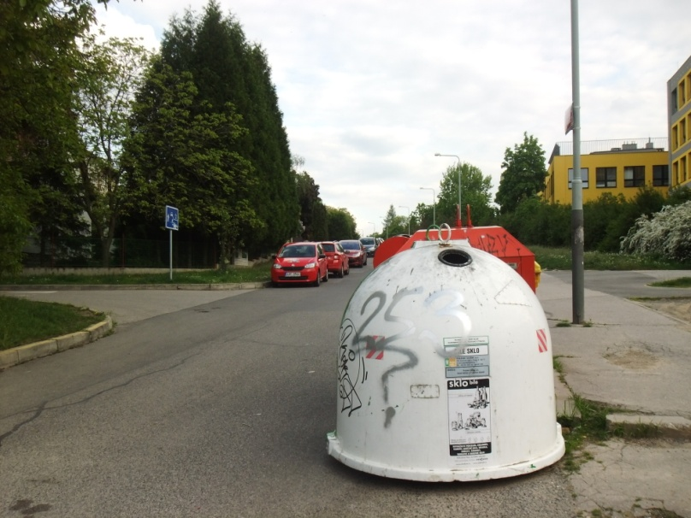
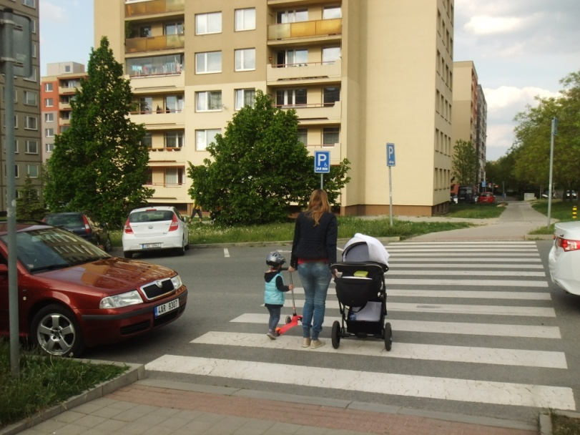
ŠPATNÝ ROZHLED U PŘECHODŮ
KONTEJNERY
KEŘE
ZAPARKOVANÁ AUTA

Slide 69
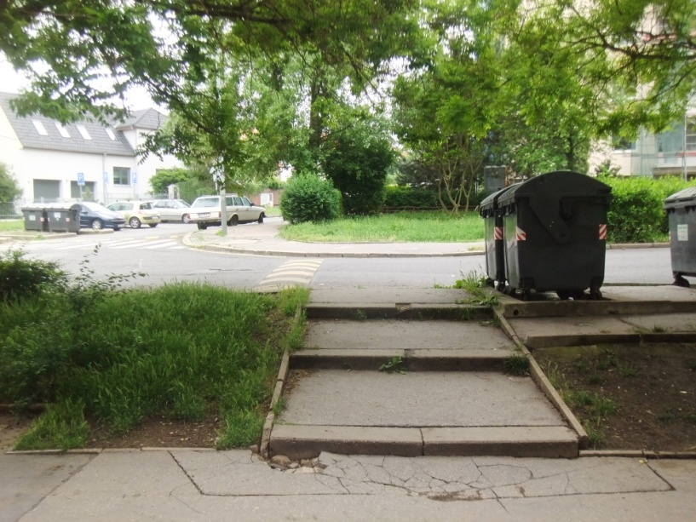
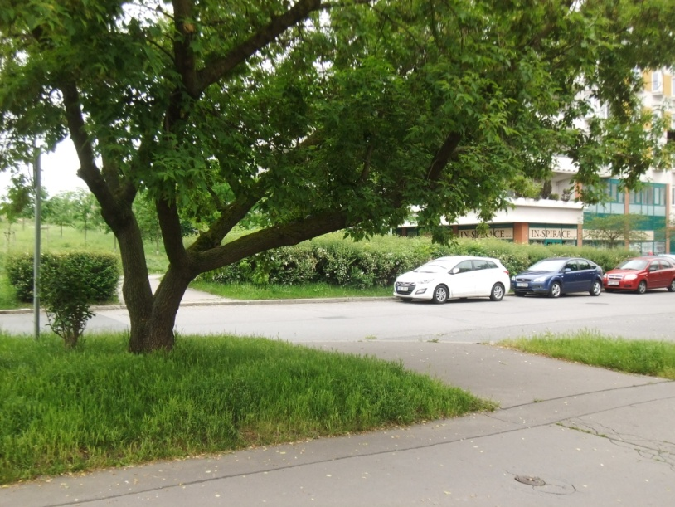
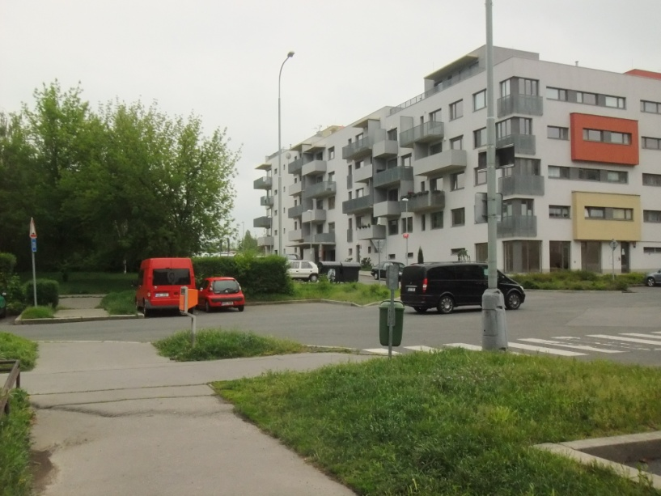
CHYBÍ PŘECHODY MEZI CHODNÍKY

Slide 70
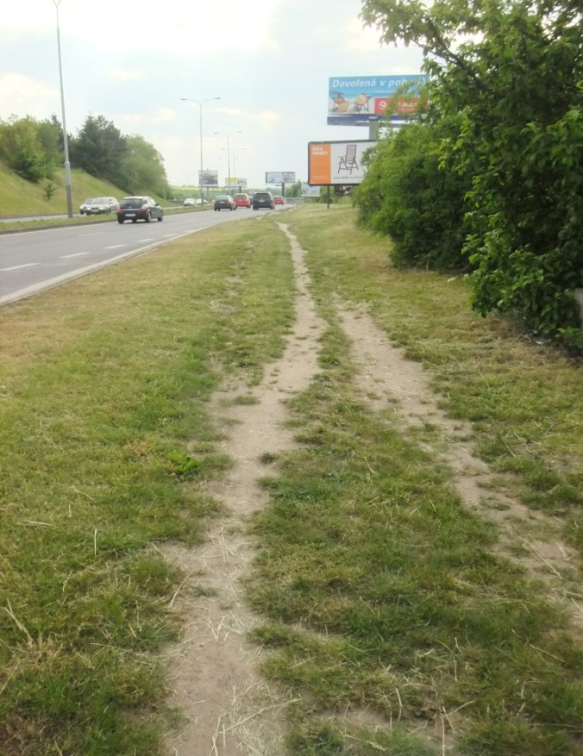
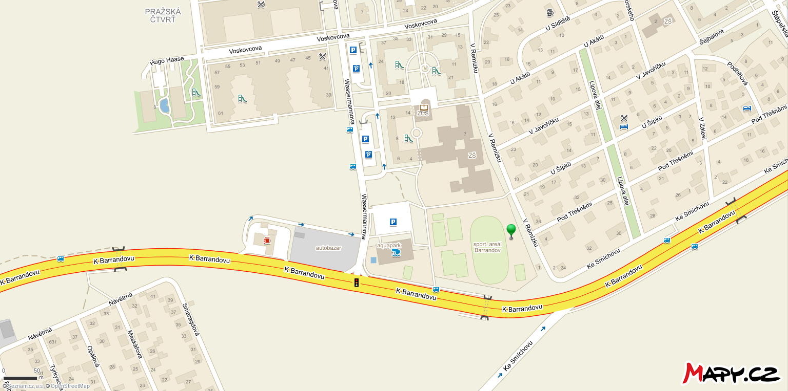
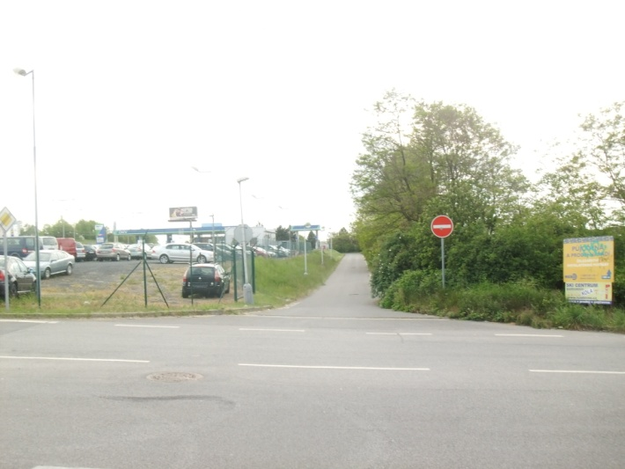
ABSENCE PROPOJENÍ DO SLIVENCE
PŘÍMÁ VZDÁLENOST 500 m
PODCHODY POUZE MEZI ZASTÁVKAMI
CHYBÍ CHODNÍKY

Slide 71
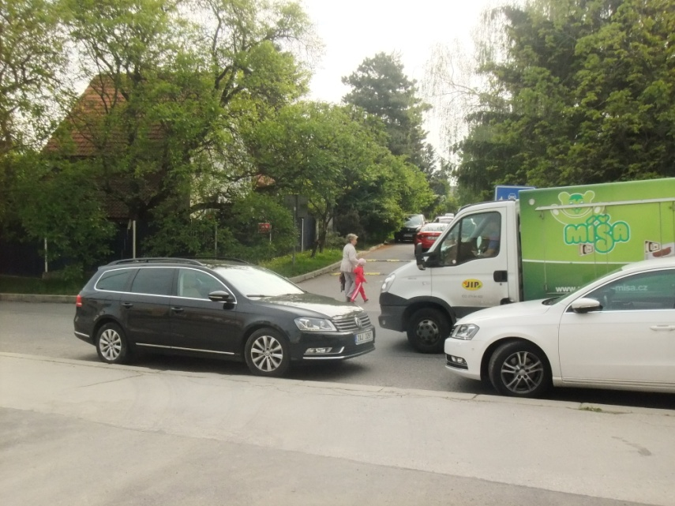
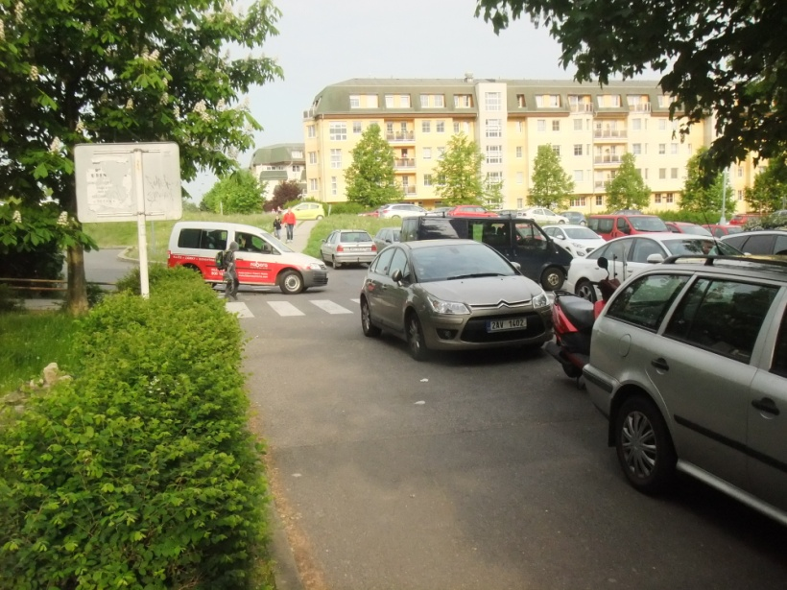
U ŠKOLY NENÍ MOŽNÉ VYSADIT DÍTĚ BEZPEČNĚ Z AUTA

Slide 72
Děkujeme za pozornost.

